Slide 1
Ho Chi Minh City University Of Technology and Education.
MACHINE LEARNING
CHARACTERS DETECTIONS
Practical in building letters detection with SVM
LECTURER: Nguyen Thien Bao
MEMBERS:
Nguyen Thanh Tam 17110219
Phan Son 17110216
Le Quoc Nguyen Vuong 17115253

Slide 2

CONTENTS
01
Look at the Big Picture
05
Training & evaluate model
Define scope, SVM model, overview of performance measure RMSE, Accuracy, F1-Score.
Execute process training data.
02
EMNIST Dataset
06
Fine-tune model
Explore EMNIST data.
Tuning to find the best Hyper Parameter.
Discover & visualize Data
07
Consequence
03
Examine the density of the Data.
Evaluate result, learn from experience.
08
Application
04
Preparing Data
Way to process application
Pre-processing to minimize, correct, fill missing of the Data.

Slide 4

1. Look at the
Big Picture!
Looking at Big Picture

Slide 5

CHARACTERS
DETECTION

Slide 6
SCOPE AND OVERVIEW
Supervised learning
Detect an characters.
Classification
Deeply research on SVM model.
Understand the process in building one Machine Learning.
Synthesize the knowledge learned.
Notes:
Tổng hợp lại những kien thức đã học.
Nghiên cứu sâu vào SVM models.
Đoán tên trái cây thông qua hình ảnh của nó.
Hiểu về quy trình xây dựng một bài toán Machine Learning.

Slide 7

SVM
MODEL
How SVM work?

Slide 8
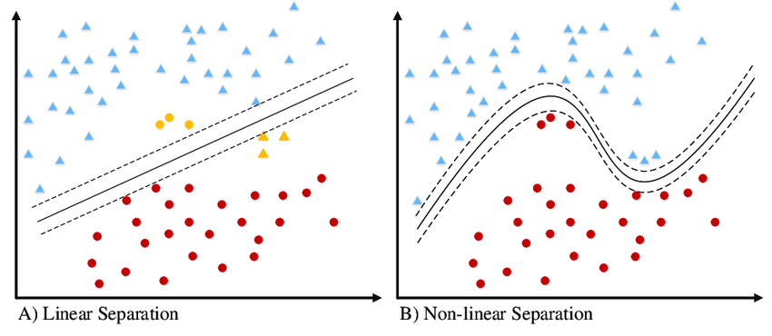
SVM Model
Non-Linear
Linear
Non-Linear & Linear SVM Models
Notes:
Đối với Linear model chương trình chỉ phù hợp với function bậc 1, cộng với việc phân class quá cứng nhắc đối với những dữ liệu bị noise.
Trong chương trình mình sẽ xài Non-liear, vì đối với những hàm bậc cao nó sẽ xử lý phức tạp hơn, thêm việc dữ liệu bị noise thì sẽ không ảnh hưởng lớn đến chương trình.

Slide 9
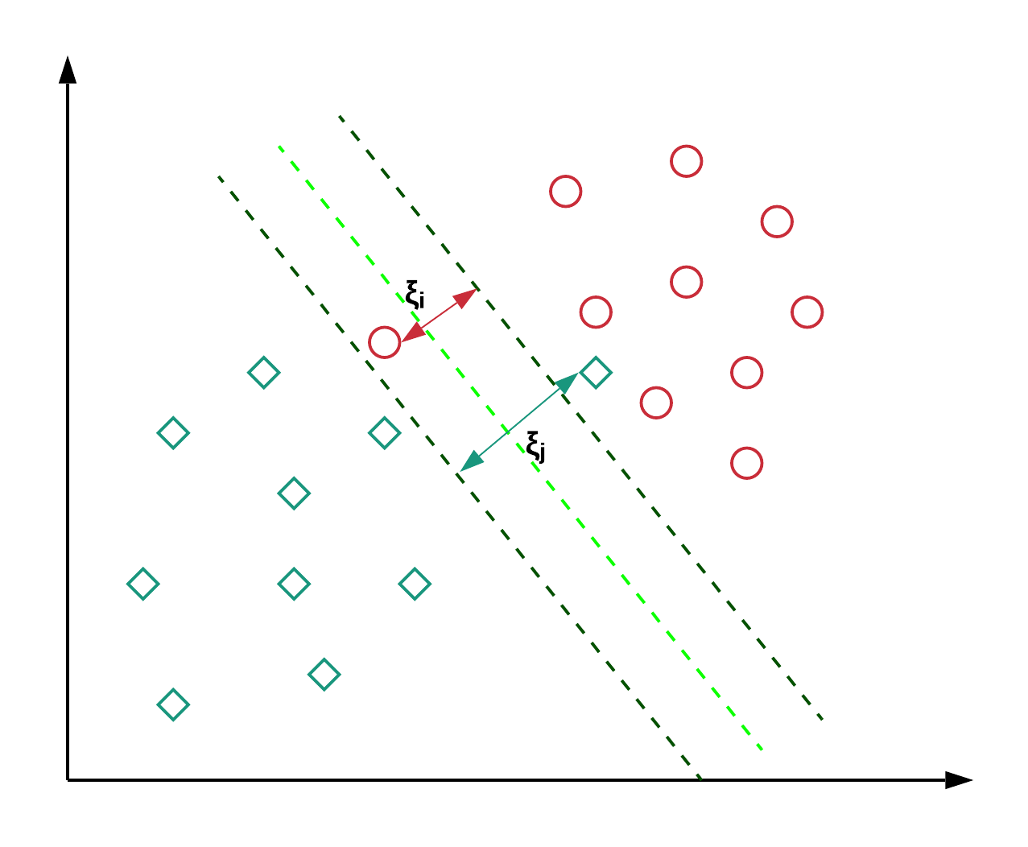
SVM Model
Avoid overfitting
Allow violation of data in classifier
SVM – soft margin
Notes:
Bởi vì phân lớp tách biệt Hard Margin sẽ làm cho có trường hợp oulier quá sát, làm cho việc dự đoán không mang tính tổng quát => overfitting.
Nó sẽ tối giản cái khoảng cách nhất có thể nhưng vẫn cho data có thể thuộc vào class khác.

Slide 10

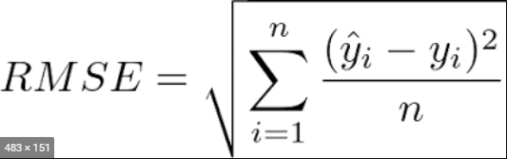
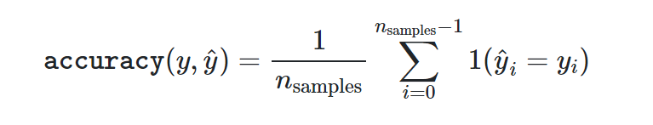
RMSE
F1-Score
Performance Measure
Accuracy
Notes:
Những đơn vị để đo Performance Measure:
RMSE:Root Mean squared error – sai số tổn thất bình phương
F1-Score: Là giá trị trung bình của precision và recall, F1-score đạt có giá tị tốt nhất bằng 1 và tệ nhất bằng 0.
Accuracy: Độ chính xác của tập dữ liệu mà tập con dự đoán chính xác.

Slide 11

2 & 3. EMNIST.

Slide 12

EMNIST DATASET
Total number of images: 814,255 .
Training set size: 697,932 images
Test set size: 116,323 images
Number of classes: 47
Notes:
Kaggle 360 sẽ cung cấp dataset cho chương trình, người dùng chỉ cần download xuống và xài như bình thường.
Bên trong folder tải xuống của 360 có 2 folder chính là training và test .
Trong mỗi folder train và test sẽ có folder chứa từng folder class loại trái cây, bên trong folder đó thì mỗi hình ảnh là một sample.
Số lượng Trainning dataset:
Số lượng Test dataset:

Slide 13
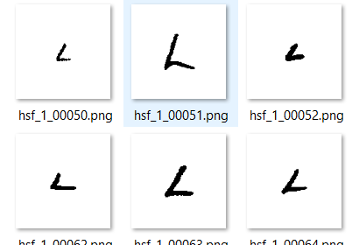
EMNIST DATASET
EMNIST
Training
Test
Class L
Dataset about ‘L’ type Jpg
Notes:
Kaggle 360 sẽ cung cấp dataset cho chương trình, người dùng chỉ cần download xuống và xài như bình thường.
Bên trong folder tải xuống của 360 có 2 folder chính là training và test .
Trong mỗi folder train và test sẽ có folder chứa từng folder class loại trái cây, bên trong folder đó thì mỗi hình ảnh là một sample.
Số lượng Trainning dataset:
Số lượng Test dataset:

Slide 14
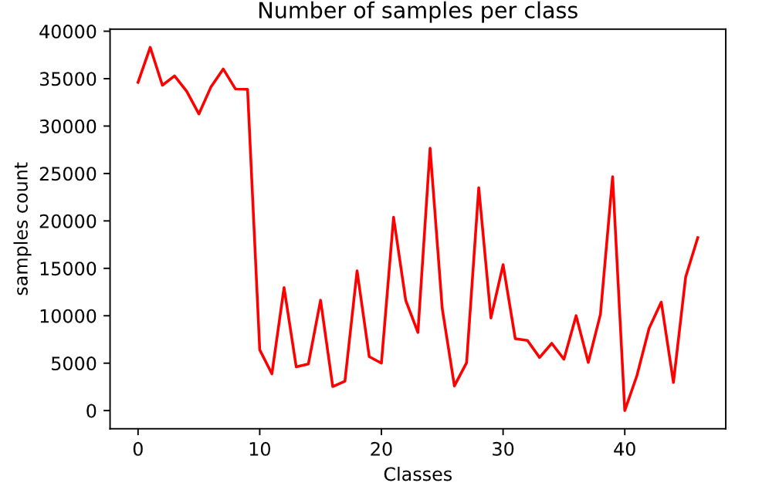
VISUALIZE EMNIST DATASET
Paragraph number sample per class.
Notes:
Có tổng 131 class.
Dữ liệu phân bố không đồng đều giữa các class.
Có một số class có số lượng sample cao, lên đến gần 1000 nhưng có một số class có số lượng thì chỉ khoảng 300.
Khoảng dữ liệu trung bình ở mức 500-700.

Slide 15
4. Preparing data
Pre-processing to minimize, correct, fill missing of the Data.

Slide 16
Preparing data
Scale to [0 – 1]
StandardScaler
Notes:
Khi dữ liệu chênh lệch quá lớn ví dụ 0 vs 255, thì khoảng cách khá lớn, nếu khoảng cách lớn thì có thể ảnh hưởng đến hiệu suất model.

Slide 17
5. Training Data

Slide 18
TRAIN MODEL WITH RANDOMFOREST
Random Forest
Validation with 3 folds:
0.861 | 0.861 | 0.862
Notes:
Các parameter sử dụng trong quá trình training.

Slide 19

TRAIN MODEL WITH RANDOMFOREST
Problem
Too complicate models
Storage takes 8GB
Unable to run on weak Devices
Notes:
Các parameter sử dụng trong quá trình training.

Slide 20

TRAIN MODEL WITH RANDOMFOREST
SVM
One of the best algorithm
Lower storage counter
Lighter model train
Notes:
Các parameter sử dụng trong quá trình training.

Slide 21

Parameters value
C = 1.0
Decision_function_shape = ‘ovo’
Kernel = ‘rbf’
Gamma= ‘scale’
Notes:
Các parameter sử dụng trong quá trình training.

Slide 22
Parameters value
Support vector machine classification(SVC) with decision function OVO(one vs one): -> No need to get all data to run.
 | One vs One (OvO) | One vs Rest (OvR)
Number of classifiers | N(N−1)/2 | N
Compare | One vs One | One vs rest
Training data | Use part of training data | Use all training data
Speed | Fast | Slow
OVO: Advatage in training dataset & not have many classes but have lots of data, can parallel calculations.
Notes:
OVO: Will be advatage in training data set that don’t have many classes but have lots of data, can parallel calculations

Slide 23

6. Evaluate Model

Slide 24
Evaluate Model with 1/2 data
Cross validation:
Validation with 3 folds:
0.853 | 0.855 | 0.854
Accuracy on test set:
Score = 0.84
Root mean squared error:
Error = 8.00
Notes:
Cross validation score với 5 folds cho ra kết quả chưa được tốt cho lắm, 2 folds đầu cho ra tương đối, nhưng 3 folds còn lại cho ra kết quả chưa tốt.

Slide 25
7. Fine-tune Model
Tuning to find the best Hyper Parameter.

Slide 26

GridSearchCV & tunning
Advantage
Make model more accuracy
Help we choose proper hyperparameters
Tunning model

Slide 27
GridSearchCV & tunning
Characteristics
Tunning C with 100.000 sample:
C = [0.1, 1, 4, 5, 6, 7, 8, 10]
Best C: 7
Tunning parameter

Slide 28
Cross validation
Validation with 3 folds:
0.863 | 0.865 | 0.867
Accuracy on test set = 0.872
Root Mean Square Error = 7.6
Notes:
Cross validation score với 5 folds cho ra kết quả chưa được tốt cho lắm, 2 folds đầu cho ra tương đối, nhưng 3 folds còn lại cho ra kết quả chưa tốt.

Slide 29
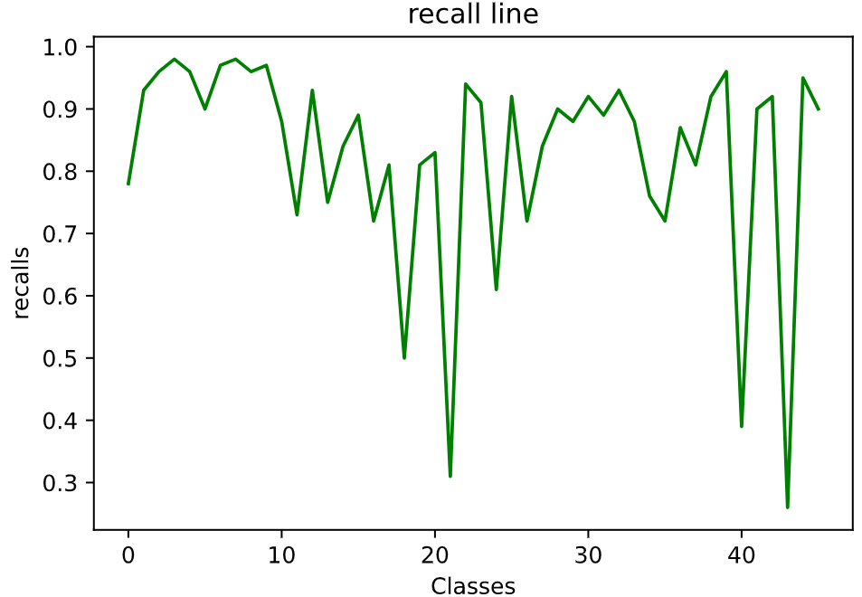
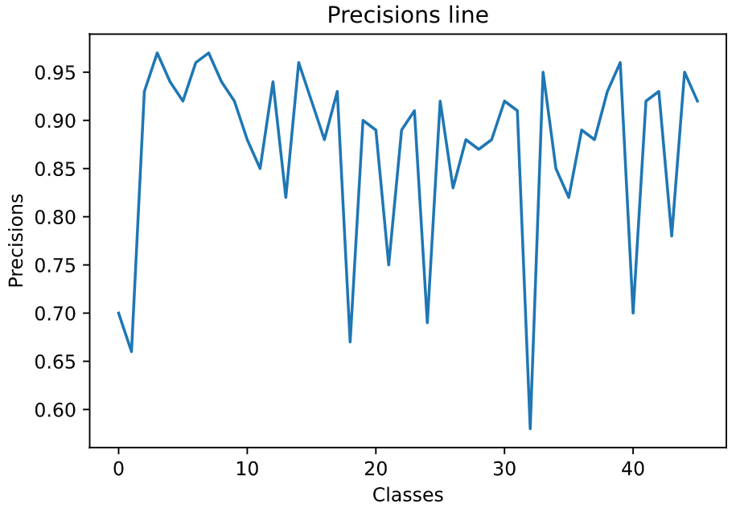
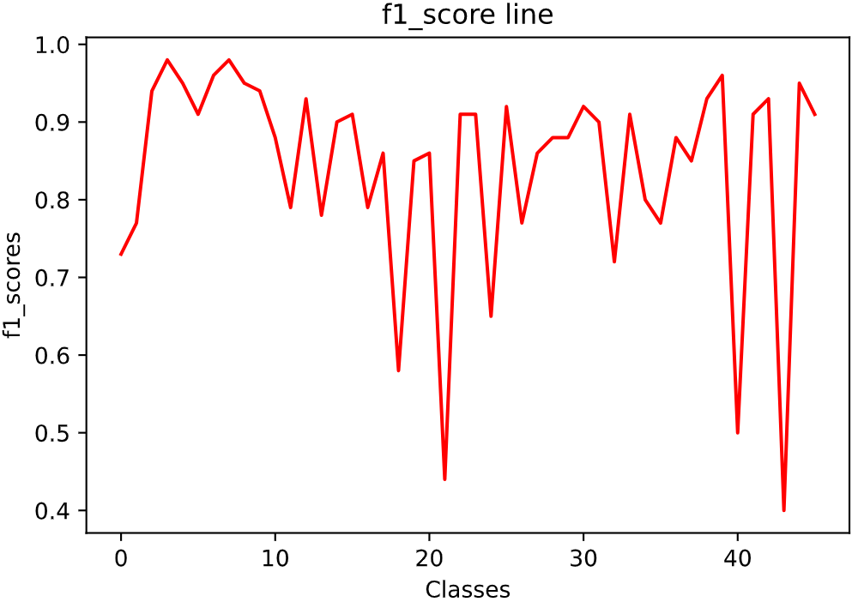
7. Consequence

Slide 30
8. DETECT CHARACTER APPLICATION

Slide 31
STEP PROCESS
1. Draw character on Python turtle screen
2. Save as PNG type & RGBA format
Let’s dectect character
3. Resize to 28x28 pixel
4. Convert RGBA to RGB format
5. Convert RGB to Gray format
6. Vectorize image format
Notes:
Cross validation score với 5 folds cho ra kết quả chưa được tốt cho lắm, 2 folds đầu cho ra tương đối, nhưng 3 folds còn lại cho ra kết quả chưa tốt.

Slide 32
Thank For Listening

